Slide 1
V. EXTREMITATES – MEMBRI - BACAKLAR
Regiones membri thoracici
Membrum thoracicum ya da extremitas thoracicae denilen ve gövdeye kaslarla (synsarcosis) bağlanan ön bacağın kemiksel iskeletini scapula, humerus (brachium), skeleton antebrachii (radius - ulna), ossa carpi, ossa metacarpalia ve ossa digitorum manus (phalanx proximalis, media, distalis) oluşturur. Bu kemikler birbirlerine articulatio humeri, articulatio cubiti, articulatio carpi, articulatio metacarpophalangea, articulatio interphalangea proximalis manus, articulatio interphalangea distales manus isimli eklemler aracılığıyla bağlanır.

Slide 2
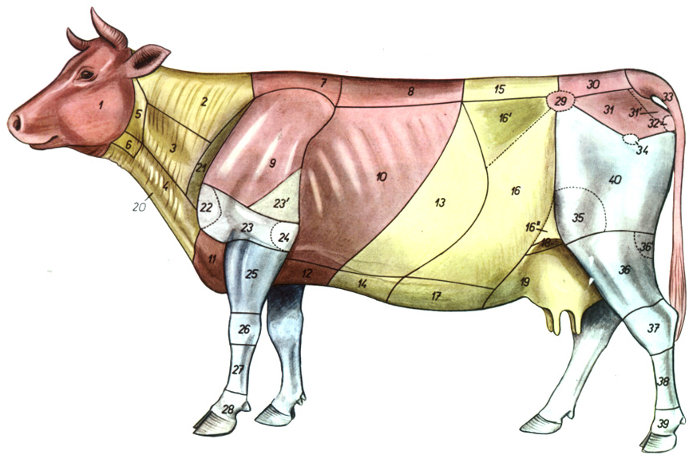
Regio cubiti
Regio brachii
Regio antebrachii
Regio metacarpi
Regio compedis

Slide 3
Ön bacağın arteriel vaskülarizasyonu arteria subclavia’nın devamı olan damarlar (arteria axillaris, arteria brachialis, arteria mediana, arteria radialis, arteria ulnaris) ve bunların kolları (arteria profunda brachii, arteria bicipitalis, arteria collateralis ulnaris, arteria transversa cubiti) tarafından sağlanır. İnnervasyonunu ise son üç cervical, ilk iki thoracal spinal sinirlerin ventral kolları tarafından oluşturulan plexus brachialis isimli sinir ağından çıkan nervi subscapulares, nervus suprascapularis, nervus axillaris, nervus radialis, nervus ulnaris, nervus medianus ve nervus musculocutaneus isimli sinirler gerçekleştirir.

Slide 4
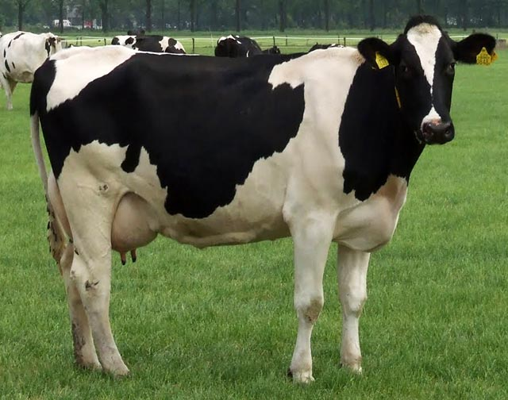
Regio articulationis humeri
Regio brachii
Regio cubiti
Regio antebrachii
Fossa axillaris
Regio carpi
Regio metacarpi

Slide 5
Ön bacağın lenfini omuz ekleminin (articulatio humeri) gerisinde musculus teres major’un medial’inde ikinci intercostal aralık düzeyinde yerleşmiş lymphocentrum axillare toplar. Equidae ve koyunda ayrıca dirsek eklemi (articulatio cubiti) medial’inde lymphonodi cubitales bulunur. Lymphocentrum axillare’nin efferent damarları lymphonodi cervicales profundi caudales’e açılır.

Slide 6
M.coracobrachialis
M. pronator teres
M.brachioradialis
M. flexor digitorum superficialis
M. flexor carpi radialis
Köpek - medial

Slide 7
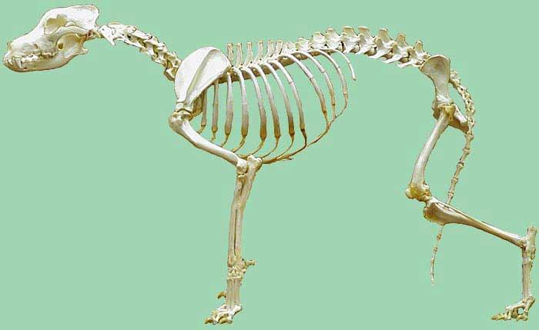
Spina scapulae
Tuberculum supraglenoidale
Tuberculum majus
Ulna
Radius
Ossa carpi
Köpek

Slide 8
Ön bacağı gövdeye bağlayan kaslar, musculus serratus ventralis, musculus trapezius, musculus rhomboideus, musculus latissimus dorsi, musculus brachiocephalicus, musculus pectoralis descendens, musculus pectoralis transversus, musculus pectoralis profundus (musculus pectoralis ascendens) ve musculus subclavius’tur.
Extremitelerde yer alan bazı kasların terminatio (insertio) tendo’ları oldukça uzundur. Özellikle extensor kaslardan musculus extensor digitorum communis’in tendo’su phalanx distalis’in processus extensorius’unda, flexor kaslardan musculus flexor digitorum profundus’un tendo’su da aynı kemiğin facies flexoria’sında sonlanır.

Slide 9
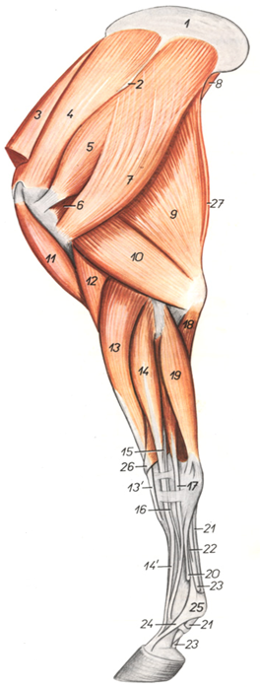
M.flexor digitorum supf. tendo’su
M.flexor digitorum prof. tendo’su
M.interosseus medius’un tendo’su

Slide 10
Equidae’de musculus biceps brachii’den ayrılan tendosel yapıdaki lacertus fibrosus isimli oluşum tuberositas ossis metacarpalis III’te sonlanır ve omuz eklemini kilitleyerek hayvanın yorulmadan uzun süre ayakta kalmasını sağlar.
Equidae ve ruminantia’da ayağın yere basan kısmı olan tırnak limbus, corona, paries, solea, torus ungulae ve cuneus ungulae isimli bölümlerden oluşur. Bu oluşumlarda epidermal ve dermal (corium) yapılar bulunur. Tırnağın canlı hücreler tarafından oluşturulan kısmında dermis (corium) limbi, dermis (corium) coronae, dermis (corium) parietis, dermis (corium) soleae, dermis (corium) tori ve dermis (corium) cunei ismini alan bölgeler vardır.

Slide 11
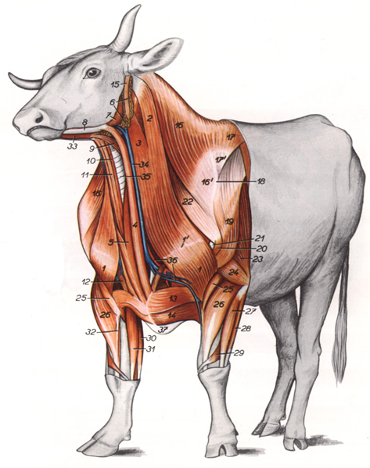
Ön bacağı gövdeye bağlayan kaslar
m.serratus ventralis
m.trapezius
m.rhomboideus
m.latissimus dorsi
m.brachiocephalicus
m.pectoralis profundus
m.pectoralis supf.
m.pectoralis transversus
m.omotransversarius
M. brachiocephalicus

Slide 12
Cansız hücreler tarafından oluşturulan capsula ungulae’de ise paries corneus, solea cornea, torus corneus ve cuneus corneus adını alan bölümler yer alır. Tırnağın canlı ve cansız kısımlarını birbirine lamellae dermales (coriales) ve lamellae epidermales (corneae) bağlar. Ön ve arka bacakta metacarpus ve metatarsus’un bulunduğu bölgeler incik, birinci phalanx’ın gövdesi düzeyine rastlayan dar kısımlar da bukağılık olarak isimlendirilir.

Slide 13
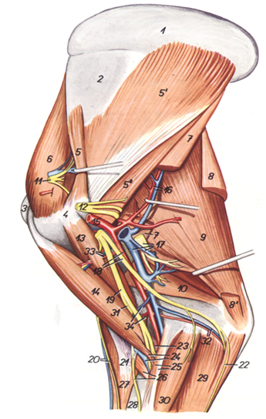
*** Ön ayağın extensor kaslarını n. radialis,
Flexor kaslarını ise n. medianus ve n. ulnaris innerve eder.
Nervus radialis
Nervus medianus
Nervus ulnaris

Slide 14
Bacaklarda çeşitli nedenlerle (trafik kazaları, çarpma, düşme vb.) kemik kırıkları (fracture), eklem çıkıkları (luxation), topallık gibi olgular meydana gelebilir. Ön bacakta antebrachium düzeyinde extensor kasları nervus radialis innerve eder. Bu sinirin paralysie’sinde (felcinde - örneğin 1. costa kırıklarında, humerus kırıklarında) ayak flexion durumuna geçer. Nervus medianus ve nervus ulnaris ise ön bacakta flexor kaslara dağılır. Bu sinirlerin felcinde ayakta extensor kasların daha etkin olması nedeniyle extension şekillenir. Bu durum belirgin bir topallık şekillendirmemekle beraber ayak eklemleri arkaya doğru biraz esner.

Slide 15
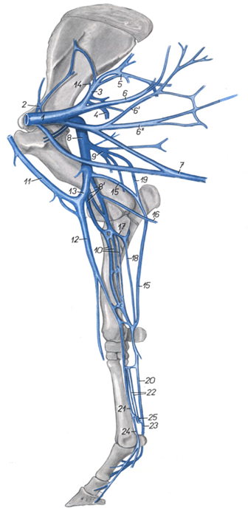
Vena axillaris
Vena mediana cubiti
Vena cephalica
*** (Carnivora ön bacakta intravenöz enjeksiyon)
Vena mediana
Eq.

Slide 16
Ön bacakta bulunan regio’lar aşağıda belirtilmiştir. Ön bacağın ilk kemiği olan scapula’nın bulunduğu bölge olan regio scapularis, regiones pectoris’e dahil edilmiştir.
1. Regio articulationis humeri
2. Regio axillaris
3. Fossa axillaris
4. Regio brachii
5. Regio tricipitalis
6. Regio cubiti
7. Regio olecrani
8. Regio antebrachii
9. Regio carpi
10. Regio metacarpi
11. Regio metacarpophalangea
12. Regio phalangis proximalis
13. Regio compedis
14. Regio interphalangea proximalis
15. Regio phalangis media
16. Regio coronalis
17. Spatium interdigitale

Slide 17
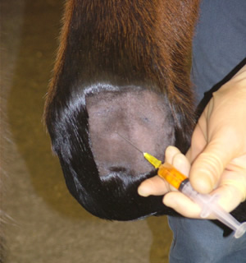

Slide 18
Nervus medianus ön bacağın en uzun siniridir. Arteria ve vena mediana ile birlikte antebrachium’un iç yüzünde seyreder. Nervus ulnaris, tuber olecrani’nin hemen altında musculus extensor carpi ulnaris ile musculus flexor carpi ulnaris arasındaki olukta seyreder. Carnivora’da intravenöz enjeksiyon için kullanılan vena cephalica accessoria, articulatio carpi’nin proximal’inde ve bacağın ön yüzünde yer alır.

Slide 19
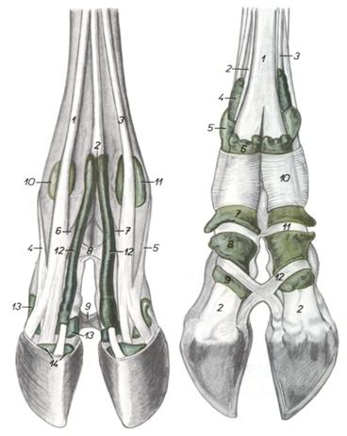
Bursa subtendinea
Tendovagina

Slide 20
Bursae ve Vaginae Synoviales
Deri, fascia, ligament, kas ve tendo’ların, kemik çıkıntılar üzerine rastlayan bölümlerinin zedelenmesini önlemek için, adı geçen iki yapı arasında bursa synovialis denilen ve içinde synovia bulunan keseler yer almıştır. Benzer şekilde tendo’lar ayrıca kemik ve eklemlerin üzerinden geçerken vagina synovialis tendinis adı verilen zarsel kılıflarla sarılmışlardır. Bu oluşumların yapı ve fonksiyonları capsula articularis’inkine benzer. Dışta sağlam membrana fibrosa (stratum fibrosum), içte ise daha ince membrana synovialis (stratum synoviale) isimli tabakalar bulunur.

Slide 21
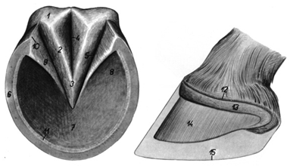
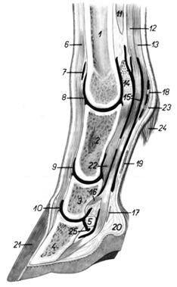
Linea alba
Bursa podotrochlearis

